Slide 1
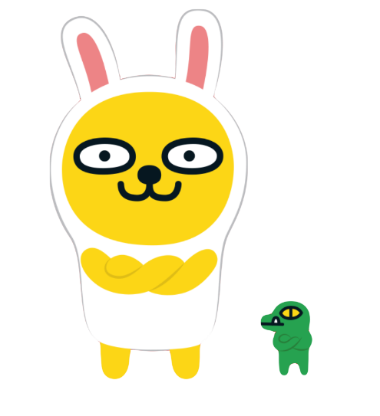
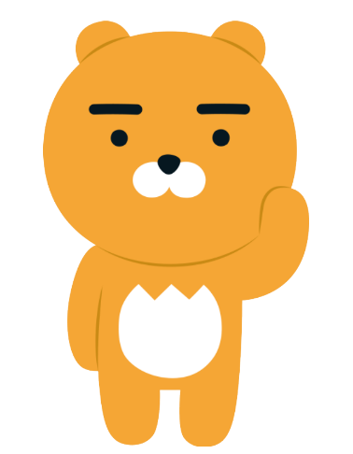

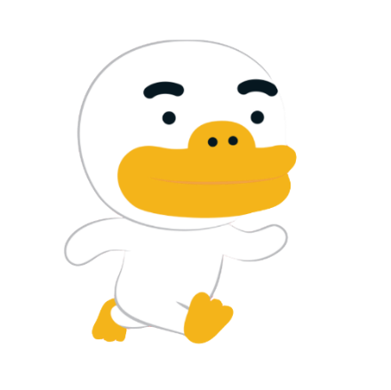



데이터마이닝 Case Study
7조
카카오의 머신러닝을 활용한 유해 이미지 차단 기술
15181369 박상준
17101948 김지환
20110191 구현서

Slide 2
1
2
3
4
데이터 분석
목적
데이터 분석
방법 및 한계점
마무리
참고 자료

Slide 3
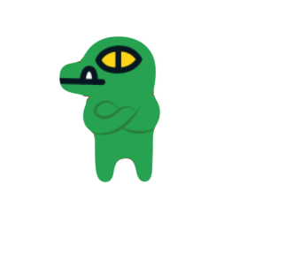
데이터 분석
목적

Slide 4
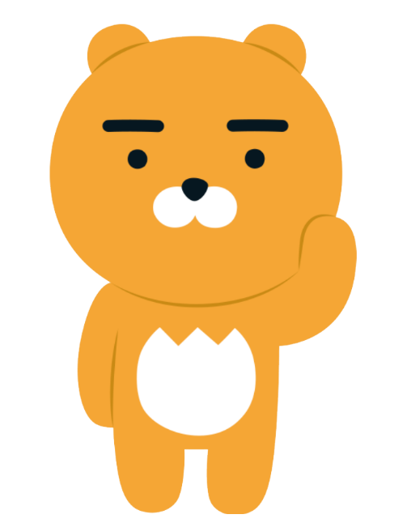
1. 데이터 분석 목적
컨텐츠 수 증가에 따른 유해한 이미지 수 증가
검수할 수 있는 인력과 시간은 부족
규제 대상 : 전체 유입 이미지의 1%
유해한 이미지를 최대한 효율적으로 규제할 방안 필요

Slide 5
데이터 분석
방법 및 한계점

Slide 6

2. 데이터 분석 방법
1
2
사이즈만 다른 동일한 이미지를 같은 처리 값을 가지도록 하여 검수량을 66%로 줄임
이미지 색상 분포를 활용한 분류 시도 (KNN알고리즘 이용)
3
4
CNN 알고리즘 이용
앙상블 기법 이용

Slide 7

1) 검수량 줄이기
이미지 사이즈 변화에 대한 처리 값
이미지 해시 ID를 이용한 중복 이미지 제거 자동 처리 과정

Slide 8
2) 이미지 색상 분포를 활용한 분류
가설 : 성인 이미지의 색상 분포도를 표현하면 대부분 특정 색 (피부색)에 집중될 것이다.
일반 vs 성인 이미지 색상 분포도
비율 차이는 있지만 색상 분포도로는 구분이 어려움

Slide 9
2) KNN 알고리즘 이용
(최근접 이웃)
검은색 원의 분류 (K=3 가정)
가까운 거리에 있는 이미지 3개
다수결 방식
거리 가중치 계산
KNN(K-Nearest Neighbor) 알고리즘 모식도

Slide 10
KNN알고리즘
장점
장점
특별한 학습 과정이 필요 없음
데이터 노이즈의 영향이 적은 편
단점
단점
새로운 데이터마다 거리 값을 전부 계산해야 함
고차원의 이미지 데이터를 2차원적인 거리로 계산하기 어려움

Slide 11

3) CNN을 이용한 이미지 분류기
(합성 곱 신경망)
기존 방식 : 데이터에서 지식을 추출하여 학습
CNN : 데이터의 특징 추출 후 특징의 패턴 파악
CNN 알고리즘의 진행

Slide 12
3) CNN을 이용한 이미지 분류기
 | KNN | CNN
정확도 | 23% | 76%
분류속도 | 1분 10초 | 0.4초
학습속도 | x | 13일
사용장비 | CPU | GPU
알고리즘 성능 비교 (KNN vs CNN)
KNN에 비해 정확도와 속도가 향상되었지만, 학습속도가 느림

Slide 13
3) CNN을 이용한 이미지 분류기
흑백 만화책 이미지 분류 결과
저품질 이미지 분류 결과
정상 이미지가 성인 이미지에 비해 매우 많은 데이터로 학습함
(Imbalanced Data에 의한 Overfitting)

Slide 14

3) CNN을 이용한 이미지 분류기
Random
Under
Sampling
Condensed
Nearest
Neighbor
데이터 불균형
Tomek
Link
Data
Augmentation
overfitting

Slide 15
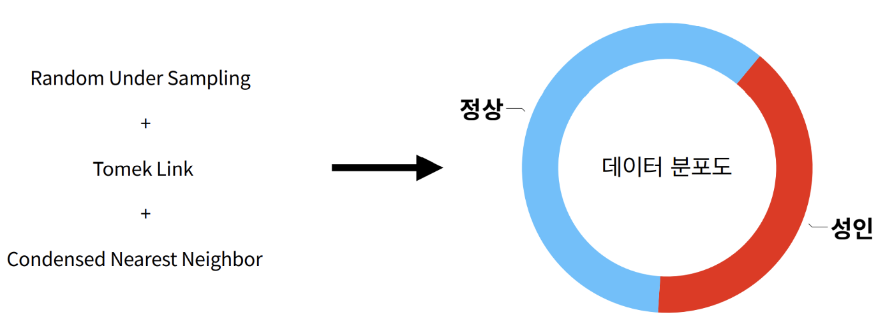
3) CNN을 이용한 이미지 분류기
Random Under Sampling
+
Tomek Link
+
Condensed Nearest Neighbor

Slide 16
3) CNN을 이용한 이미지 분류기
이미지 분류기의 정확도 개선 결과 (Parameter Tuning)

Slide 17
4) Ensemble(앙상블) 기법 이용
Ensemble : 머신러닝 기법 중 여러 모델의 결과를 이용해 하나의 모델보다 좋은 결과를 만드는 기법
정확도 향상을 위한 앙상블 기법

Slide 18
4) Ensemble(앙상블) 기법 이용
여러 모델의 결과를 이용해 결정하는 방법 (의사결정 트리)

Slide 19
마무리

Slide 20
마무리

Slide 21
참고자료
https://blog.naver.com/rek0822/221355769780
https://brunch.co.kr/@kakao-it/336
https://ebbnflow.tistory.com/119

Slide 22
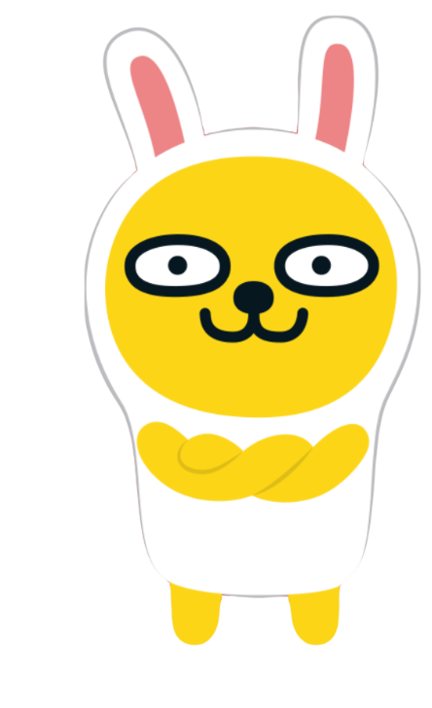




감사합니다!!

